Slide 1

6ch.1 Písmenko I
Elektronická učebnice - I. stupeň Základní škola Děčín VI, Na Stráni 879/2 – příspěvková organizace Český jazyk
Autor: Mgr. Hana Kopčanová
Notes:
Víte, kdo způsobuje angínu, chřipku, nebo neštovice?

Slide 2
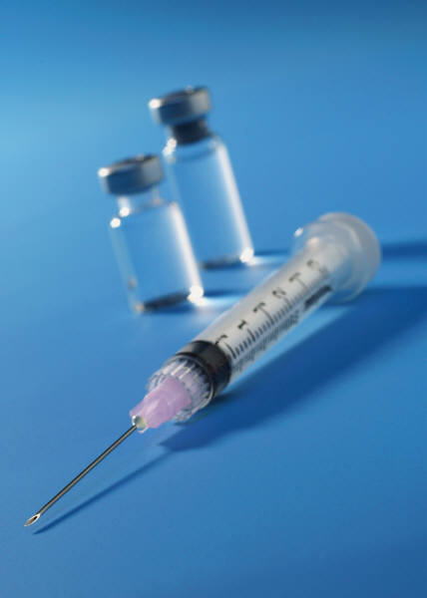
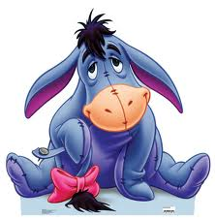
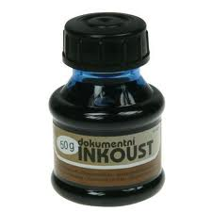
6ch.2 Co už víš? Říkej, co je na obrázku. Co mají slova společného?
Elektronická učebnice - I. stupeň Základní škola Děčín VI, Na Stráni 879/2 – příspěvková organizace Český jazyk
I

Slide 3
6ch.3 Jak vypadá písmenko I?
Elektronická učebnice - I. stupeň Základní škola Děčín VI, Na Stráni 879/2 – příspěvková organizace Český jazyk
I
i
INDIÁNI
Josef Kainar
Indiáni, ti se mají!
Celý den si jenom hrají.
Skáčou hopsa hejsasa,
chytají se do lasa.

Slide 4
6ch.4 Procvičení:
Elektronická učebnice - I. stupeň Základní škola Děčín VI, Na Stráni 879/2 – příspěvková organizace Český jazyk
Pojmenuj zvířátka na obrázku, spoj obrázky se slovy, označ písmeno i :
zajíc
žížala
štika
zmije
slimák
žirafa

Slide 5
6ch.5 Umíš přečíst tyto slabiky?
Elektronická učebnice - I. stupeň Základní škola Děčín VI, Na Stráni 879/2 – příspěvková organizace Český jazyk
M m | P p | S s | L l
ma | pi | se | li
mi | pu | si | lo
mů | po | sí | lu
mí | pe | sa | lí
me | pa | so | le
mo | pí | sů | lé
má | pů | sá | la

Slide 6

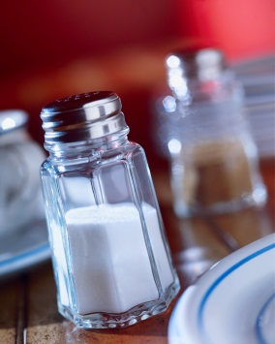
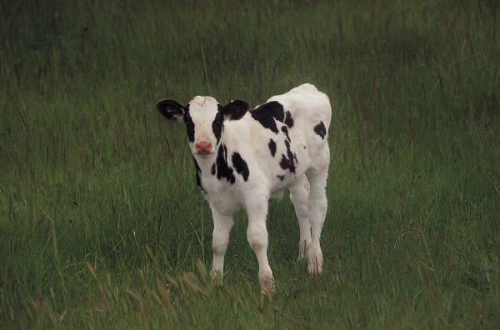
6ch.6 Něco navíc pro šikovné.
Elektronická učebnice - I. stupeň Základní škola Děčín VI, Na Stráni 879/2 – příspěvková organizace Český jazyk
Přečti si věty. Spočítej slova ve větě. Přiřaď k větě vhodný obrázek.
Pípá to.
Pase se.
Pálí to.
Solí to.
Mele se to.
Půlí se to.

Slide 7
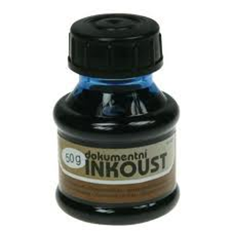
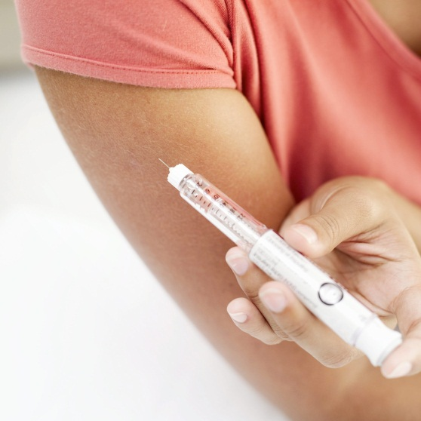
6ch.7 CLIL
Elektronická učebnice - I. stupeň Základní škola Děčín VI, Na Stráni 879/2 – příspěvková organizace Český jazyk
ink
injection
Indian
invalid

Slide 8
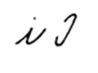
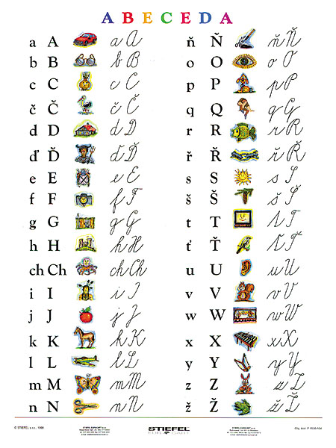
6ch.8 Test znalostí
Elektronická učebnice - I. stupeň Základní škola Děčín VI, Na Stráni 879/2 – příspěvková organizace Český jazyk
1.Ve kterém slově najdeš písmeno i? ulita lupa sama máma | 3. Ve kterém slově není písmeno i? pelikán lipo inkoust husa
2. Kolik písmen i je ve slově intrikovat? 5 0 2 1 | 4. Najdi psací I a i : b) c) d)
Správné odpovědi:
a
c
d
a
Test na známku

Slide 9
6ch.9 Zdroje:
Elektronická učebnice - I. stupeň Základní škola Děčín VI, Na Stráni 879/2 – příspěvková organizace Český jazyk
http://nd01.jxs.cz/493/016/6ebe2317b7_42144487_o2.jpg
http://img.aktualne.centrum.cz/55/32/553278-nakupni-taky.jpg
Obrázky z databáze klipart

Slide 10
6ch.10 Anotace:
Elektronická učebnice - I. stupeň Základní škola Děčín VI, Na Stráni 879/2 – příspěvková organizace Český jazyk
Autor | Mgr. Hana Kopčanová
Období | 01 - 06/2012
Ročník | 1. ročník
Klíčová slova | Písmeno a hláska I
Anotace | Prezentace popisující postup při vyvození písmene I.

